Slide 1

DEPARTAMENTO DE CIENCIAS DE LA VIDA Y DE LA AGRICULTURA
CARRERA DE INGENIERÍA EN BIOTECNOLOGÍA
TRABAJO DE TITULACIÓN, PREVIO A LA OBTENCIÓN DEL TÍTULO DE INGENIERO EN BIOTECNOLOGÍA
“Obtención de una novedosa formulación que permita la nanoencapsulación de interferón alfa 2b recombinante humano (rhIFNα-2b)”
Elaborado por
Carlos Alexis Villacís Aguirre
Directores
Dra. Thelvia Ramos Gómez, Ph. D. (c).
Jorge Roberto Toledo, Ph. D.

Slide 2
CONTENIDO
2
Introducción
Objetivos
Metodología
Resultados y discusión
Conclusiones
Recomendaciones

Slide 3
CONTENIDO
3
Introducción
Objetivos
Metodología
Resultados y discusión
Conclusiones
Recomendaciones

Slide 4
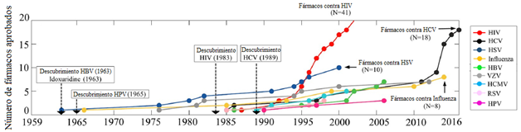
INTRODUCCIÓN
4
Medicamentos antivirales
Escasos antivirales aprobados para uso clínico
Desafío de las terapias antivirales
  Número reducido de dianas
  Rápida evolución de genes virales
  Aparición de vías resistentes y nuevas cepas
De Clercq y Li (2016). Clin Microbiol Rev. 29(3). 695-747
Pour, et al. (2019). Front Pharmacol. 10: 1207. doi: 10.3389/fphar.2019.01207

Slide 5
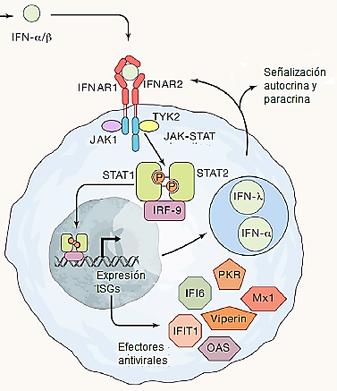
INTRODUCCIÓN
5
Interferones (IFNs)
IFNs
TIPO I
α1, α2, α4, α5, α6, α7, α8, α10, α13, α14, α16, α17, α21, ß, ε, κ, ω
TIPO II
γ
TIPO III
λ1, λ2, λ3, λ4
Citoquinas efectoras en la respuesta inmune innata
Lazear, M., Schoggins, J., y Diamond, M. (2019). Immunity 50(4), 907-923
Lee, A. y Ashkar, A. (2018). Frontiers in Immunology 9, doi: 10.3389/fimmu.2018.02061

Slide 6
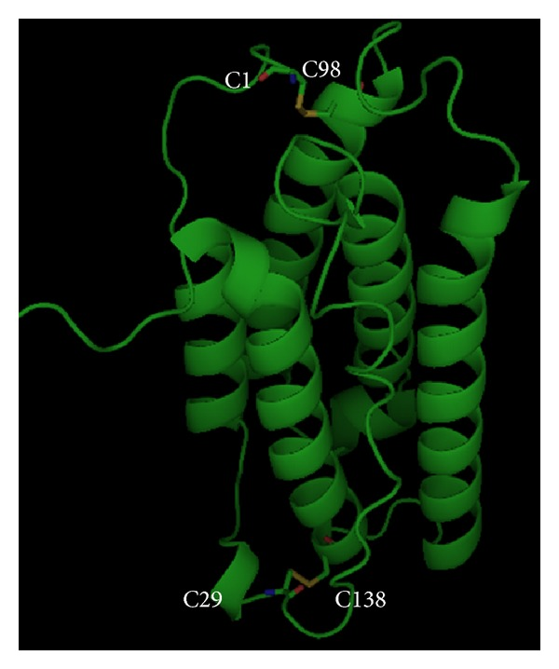
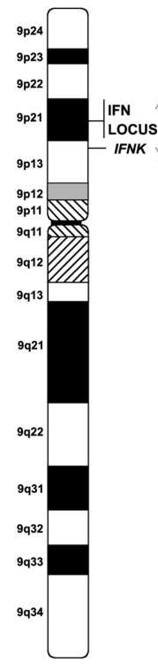
INTRODUCCIÓN
6
Interferón alfa humano (hIFNα)
hIFNα-2b
Arg en posición 23
↑Actividad antiviral contra influenza A
↑Inducción genes antivirales
165 aa
Estructura molecular de hIFN-α2b
Locus IFN en cromosoma 9
Hardy, P. y otros (2004). Genomics 84(2), 331-345
Asmana Ningrum R. (2014). Scientifica, 2014, 970315. https://doi.org/10.1155/2014/970315

Slide 7
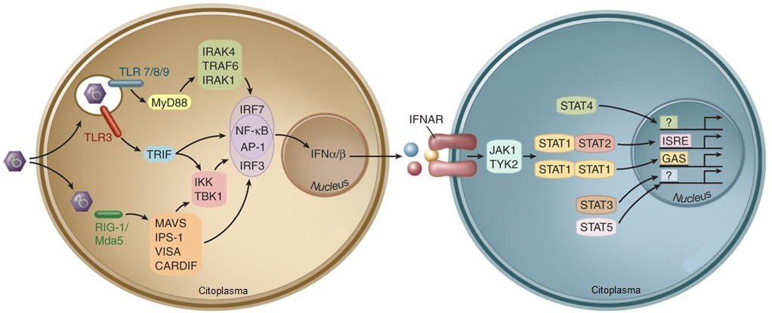
INTRODUCCIÓN
7
Inducción del hIFNα y señalización de su receptor
Inducción
Señalización del receptor
McNab, F., Mayer-Barber, K., Sher, A., Wack, A., & O'Garra, A. (2015). Nature Reviews Immunology, 87-103

Slide 8
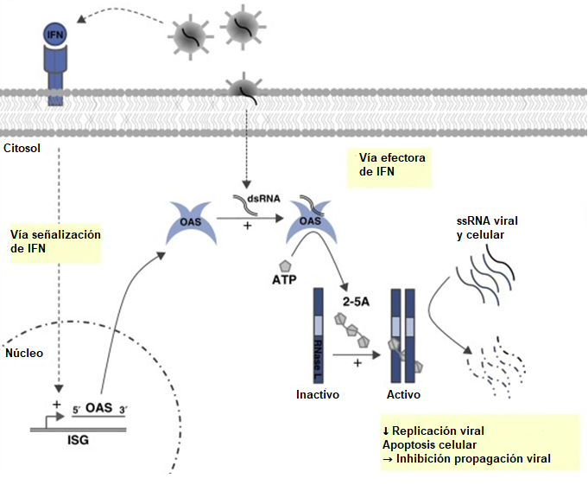
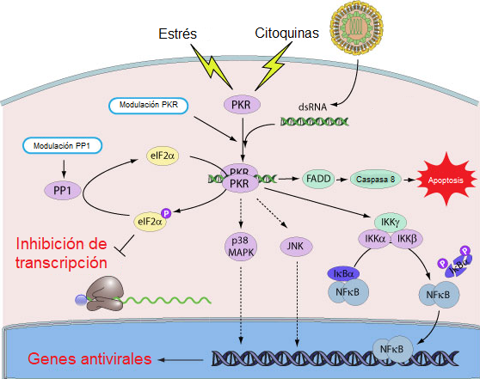
INTRODUCCIÓN
8
Actividad antiviral del hIFNα
Sistema OAS-RNAsa L
Sistema PKR-eIF2
Drappier, M & Michiels, T. (2015). Current Opinion in Virology 15, 19-26

Slide 9
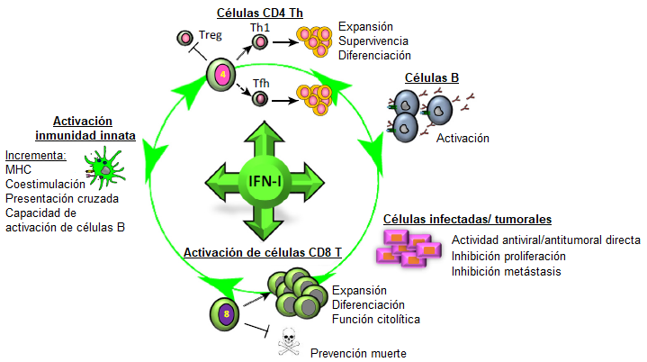
INTRODUCCIÓN
9
Rol del IFNα en la inmunidad innata y adaptativa
Wang, B. y Fish, E. (2012). Trends in Immunology 33(4). 190-197
Snell, l., McGaha, T., Brooks, D. (2017). Trends in Immunology. http://dx.doi.org/10.1016/j.it.2017.05.005

Slide 10
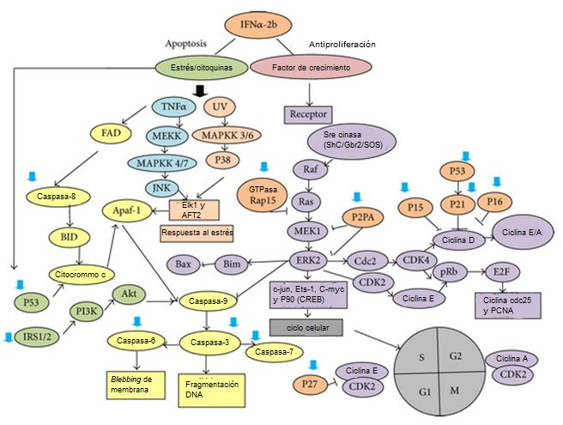
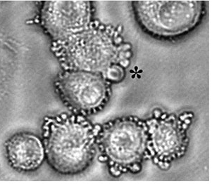
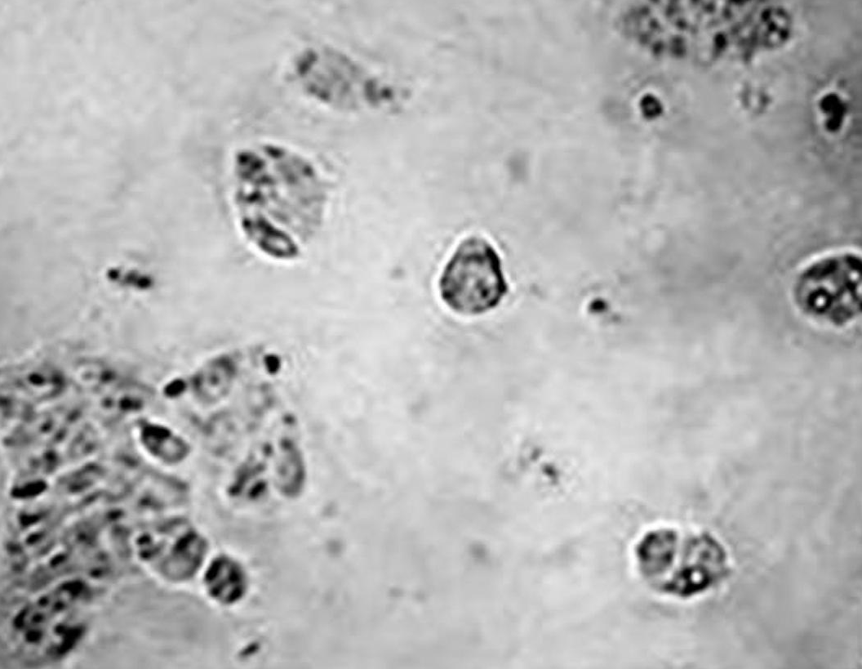
INTRODUCCIÓN
10
Actividad antiproliferativa del hIFNα
Apoptosis
Antiproliferativa
Vías de señalización antiproliferativa y de apoptosis de IFNα2b
Asmana Ningrum R. (2014). Scientifica, 2014, 970315. https://doi.org/10.1155/2014/970315

Slide 11
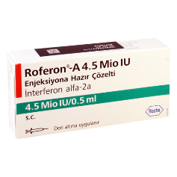
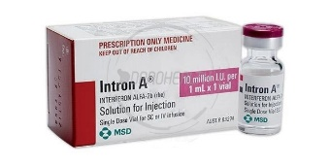
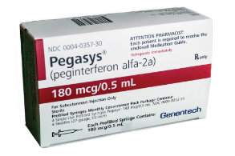
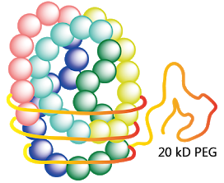
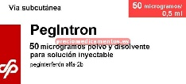
INTRODUCCIÓN
11
hIFNα como agente terapéutico
ROFERON-A (hIFNα-2a)
INTRON-A (hIFNα-2b)
10 MIU/vial
18 MIU/vial
25 MIU/vial
Hepatitis B/C
Virus Papiloma Humano
Leucemia de células pilosas
Sarcoma Kaposi (SIDA)
PEGASYS (PEG-IFNα-2a)
PEGINTRON (PEG-IFNα-2b)
74, 118.4, 177.6 o 222 µg/ml
Absorción sostenida
Aclaramiento retardado
Vida media prolongada
Hepatitis B/C
Melanoma
Borden, E. y otros (2007). Nature Reviews Drug Discovery. 975-990
Jøraholmen MW, Basnet P, Acharya G, Škalko-Basnet N. (2017). Eur J Pharm Biopharm . 113:132–9.

Slide 12
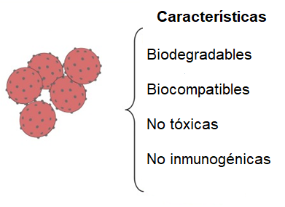

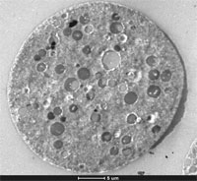
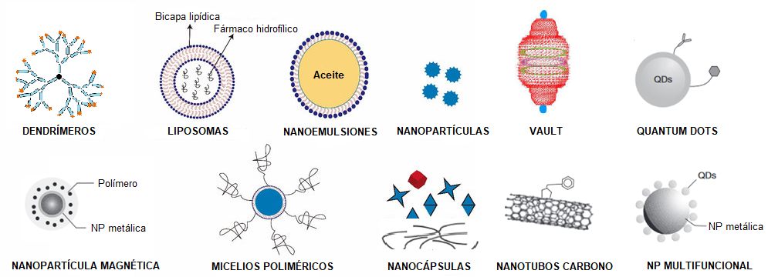
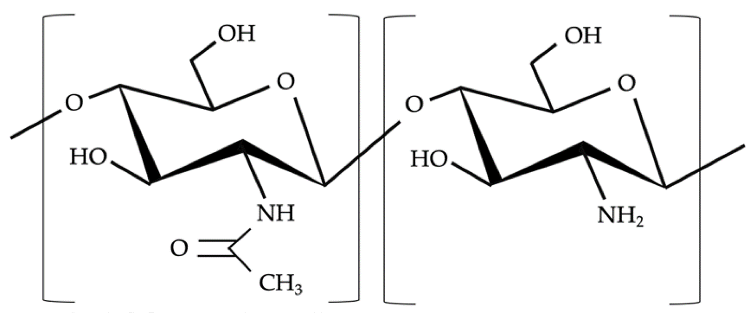
INTRODUCCIÓN
12
Sistemas de liberación controlada
NPs poliméricas
Liposomas
Micropartículas
Nanoformulaciones
Quitosano (CS)
Durán, P. (2016). Nanotechnology in ocular Pharmacology 4, 1-10
Jiang, W., y otros (2007). Expert Opinion on Drug Delivery, 4(6), 621–633
El-Say y El-Sawy (2017). International Journal of Pharmaceutics 528 (1–2). 675-691

Slide 13
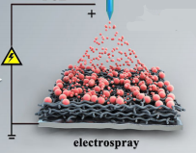
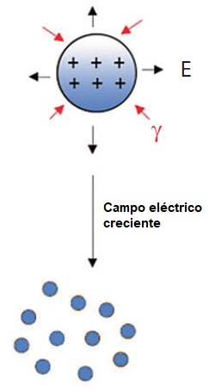
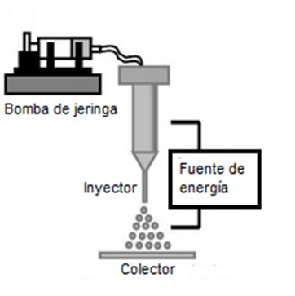
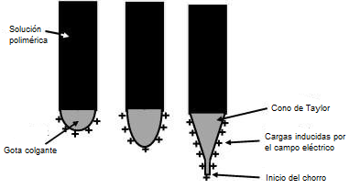
INTRODUCCIÓN
13
Electrospray
Configuración del equipo
Formación del cono de Taylor
Ruptura de la gota por el campo eléctrico aplicado
Shatil Shahriar, y otros (2019). Nanomaterials, doi:10.3390/nano9040532.
Alghoraibi, I. (2018). Springer, 3-44
Zhang, G. y otros (2019). Polymer Physics. 421-430

Slide 14
CONTENIDO
14
Introducción
Objetivos
Metodología
Resultados y discusión
Conclusiones
Recomendaciones

Slide 15
OBJETIVOS
15
Objetivo general
Obtener una novedosa formulación que permita la nanoencapsulación de interferón alfa 2b recombinante humano (rhαIFNα-2b).
Objetivos específicos
Evaluar una formulación que permita nanoencapsular el rhIFNα-2b.
Analizar los sistemas de liberación del rhIFNα-2b reportados en la literatura, y su relación con la actividad biológica.

Slide 16
CONTENIDO
16
Introducción
Objetivos
Metodología
Resultados y discusión
Conclusiones
Recomendaciones

Slide 17
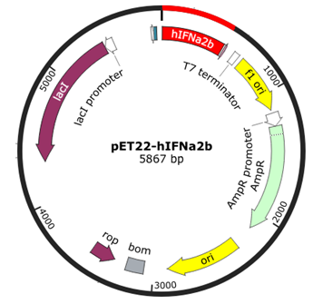
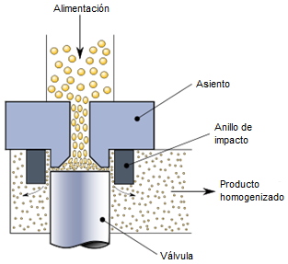
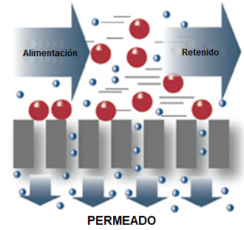
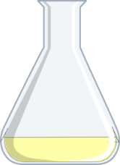
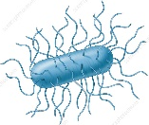
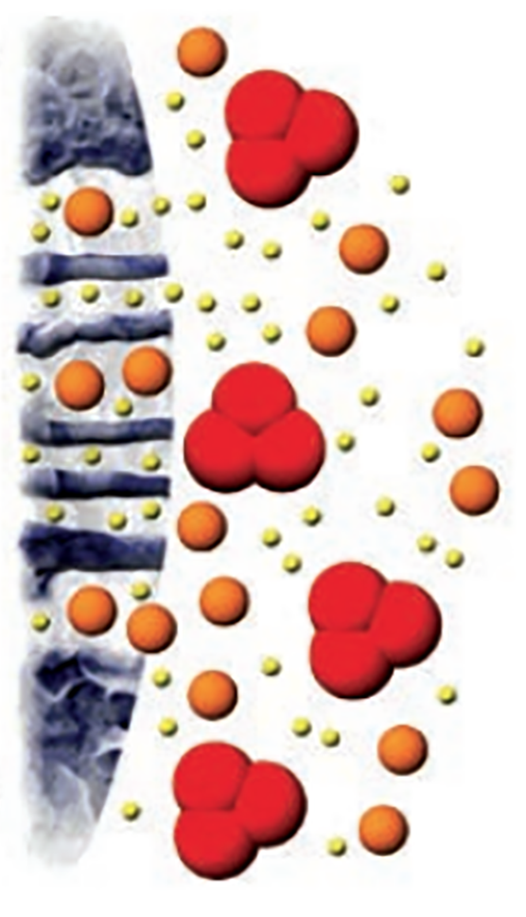
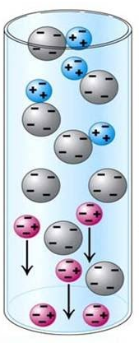
METODOLOGÍA
17
Producción y purificación del rhIFNα-2b
Transformación
Expresión
Ruptura celular
Ultrafiltración
2.5 l
SDS-PAGE
WB
SDS-PAGE
SHuffle® T7 Express Competent E. coli
Medio TB + ampicilina
200 rpm, 30°C, pH 7.0
Inducción IPTG 0.4 mM
pET22-hIFNα2b
Purificación
SEC
IEX
MMC
SDS-PAGE
SDS-PAGE
SDS-PAGE
Filtración 0.22 µm
Almacenamiento -20°C
WB
BCA
GigaCap S-650S
Capto adhere ImpRes
TSK gel G2000SW

Slide 18

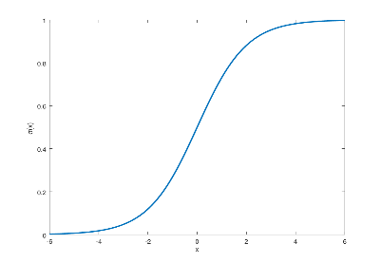
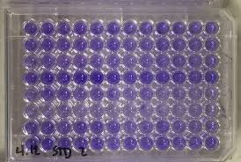
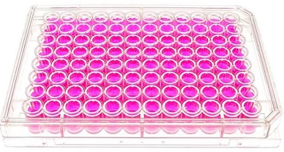

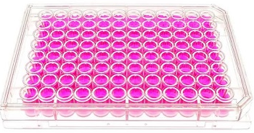
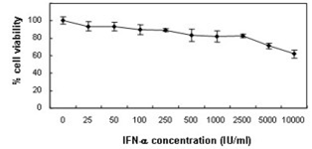
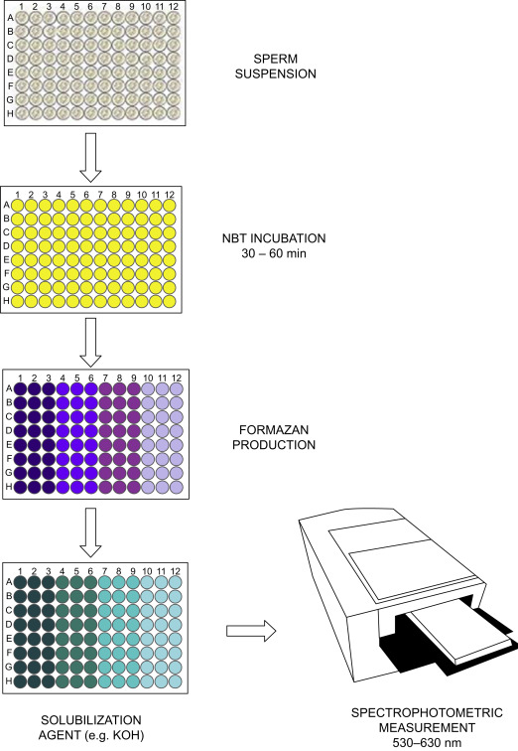
METODOLOGÍA
18
Evaluación de la actividad biológica del rhIFNα-2b
Actividad antiviral
Virus Mengo
HEp-2
12 x 10⁴ células/mL
IFN luego de 24 h
Virus 24 h después
Tinción cristal violeta
18-20h después incubación virus
Cálculo reducción de ECP a partir de curva de calibración
Análisis estadístico
PRISM 9
Actividad antiproliferativa
HeLa
5 x 10⁴ células/mL
IFN luego de 24 h
Incubación por 72 h
MTT 0.5 mg/ml
Solubilización cristales formazan
Determinación viabilidad celular

Slide 19
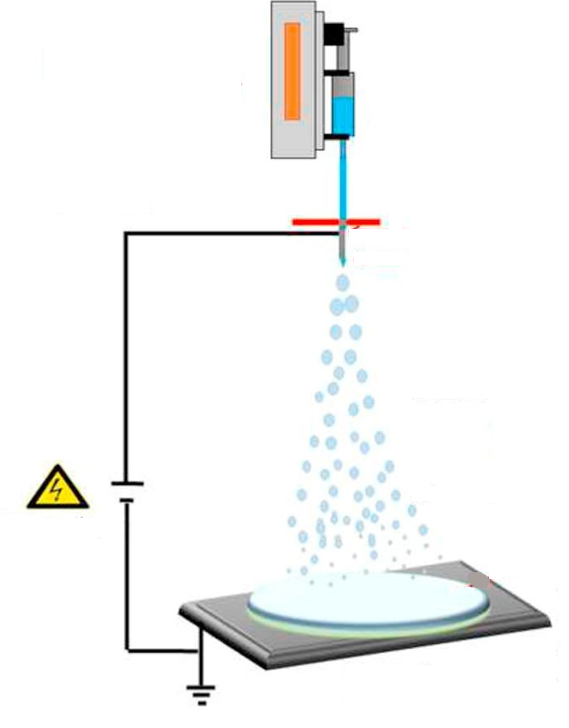
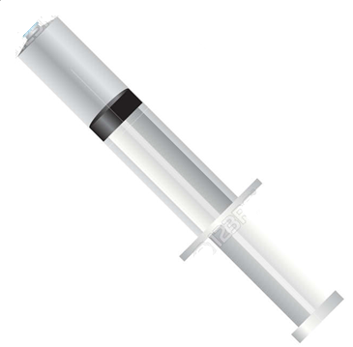
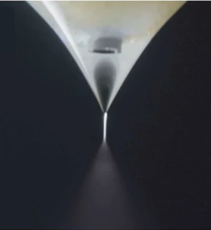
METODOLOGÍA
19
Síntesis de CS-NPs
Flujo de salida
Polímero
LMWC 1% en ácido acético 0.5%
ΔV inyector
CS-NPs blanco
4 ml polímero
4 ml EtOH absoluto
Verificar formación del cono de Taylor y del chorro
CS-NPs con rhIFNα-2b
14 ml polímero
2 ml rhIFNα-2b en PBS 0.5X
9.5 ml EtOH absoluto
ΔV colector
Morad, M., Rajabi, A., Razavi, M. et al. (2016). Sci Rep 6, 38509. https://doi.org/10.1038/srep38509

Slide 20
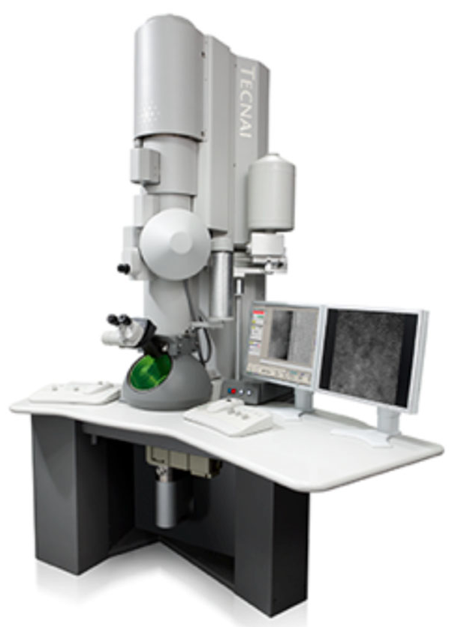

METODOLOGÍA
20
Caracterización física de las NPs
Agua destilada tipo 1
CS-NPs blanco
Micrografías
Distribución de tamaño
Morfología
Agua destilada tipo 1
CS-NPs con rhIFNα-2b
PTA 1 % por 5 s
Microscopía TEM/STEM

Slide 21

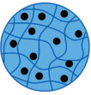


METODOLOGÍA
21
Evaluación de los sistemas de liberación de IFNα y su relación con la actividad biológica
hIFNα
Matriz polimérica
Revisión de las formulaciones reportadas en la literatura

Slide 22
CONTENIDO
22
Introducción
Objetivos
Metodología
Resultados y discusión
Conclusiones
Recomendaciones

Slide 23
RESULTADOS Y DISCUSIÓN
23
Ultrafiltración
Producción y purificación del rhIFNα-2b
Expresión
Ruptura celular
SDS-PAGE
SDS-PAGE
WB
Inducción a los 160 min
Purificación
SEC
IEX
MMC
rhIFNα-2b en PBS 0.5X
Concentración: 702.3 µg/ml
Pureza: 89.14 %
SDS-PAGE
WB
SDS-PAGE
SDS-PAGE

Slide 24
RESULTADOS Y DISCUSIÓN
24
Evaluación de la actividad biológica del rhIFNα-2b
Actividad antiviral
Curvas paralelas (valor p = 0.4456)
Actividad antiviral = 1.94*10⁸ UI/ml
Actividad específica = 2.77*10⁸ UI/mg
Intron-A = 2.6*10⁸ UI/mg
Actividad antiproliferativa
43.89 µg/ml
European Medicines Agency (2020). Intron-A Product Information. https://www.ema.europa.eu/en/documents/product-information/introna-epar-product-information_en.pdf

Slide 25
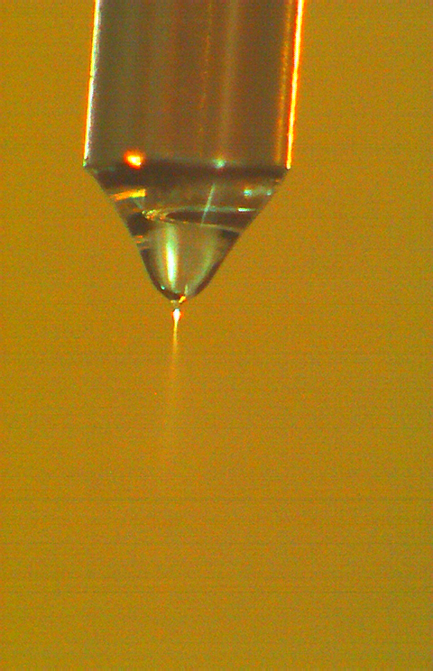
RESULTADOS Y DISCUSIÓN
25
Parámetros para la síntesis de CS-NPs
1 | CS-NPs blanco
2 | CS-NPs con rhIFNα-2b
Cono de Taylor
Estabilidad del cono de Taylor y del chorro
Chorro
Spray
Parámetro | 1 | 2
Flujo salida (ml/h) | 0.5 | 0.5
ΔV inyector (kV) | 15.72 | 19.24
ΔV colector (kV) | 10.18 | 23.84
Abyadeh, M., y otros (2017). Avicenna Journal of Medical Biotechnology, 9(3).
Kim, J., y otros (2020). Journal of Visualization, 23(3), 449–457. https://doi.org/10.1007/s12650-020-00631-4

Slide 26
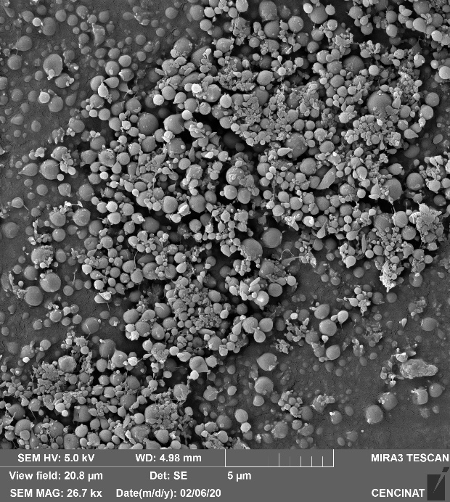
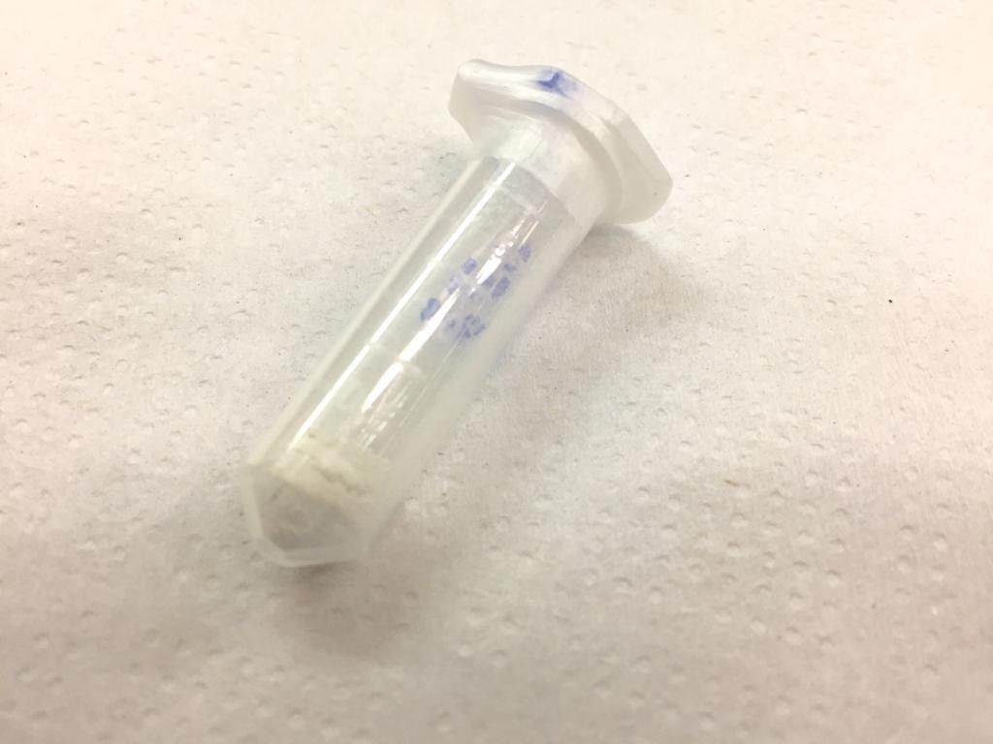
RESULTADOS Y DISCUSIÓN
26
Caracterización física de las CS-NPs blanco
Diámetros inferiores a 500 nm
Morfología esférica
Producto de la síntesis
Concentración final LMWC = 0.5 %
Micrografía SEM de CS-NPs blanco

Slide 27
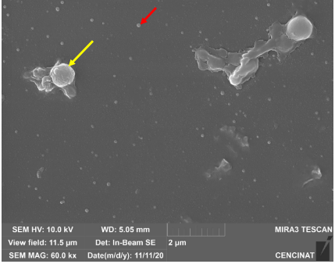
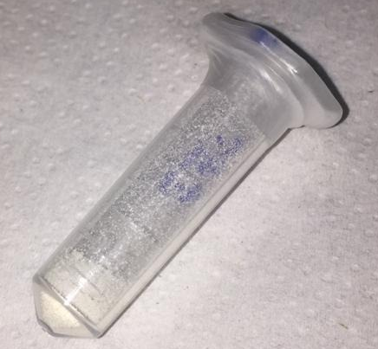
RESULTADOS Y DISCUSIÓN
27
Caracterización física de las CS-NPs con rhIFNα-2b
Producto de la síntesis
Micrografía SEM
Concentración final LMWC = 0.55 %
Partículas pequeñas sin material encapsulado
Partículas irregulares por desestabilización del cono y chorro.
Aglomerados formados por efecto corona
Micrografía STEM
Distribución de tamaño: 230 – 475 nm
Bruinsmann, F. A., y otros (2019). Pharmaceutics, 11(2), 86. https://doi.org/10.3390/pharmaceutics11020086
Albarki, M. A., y Donovan, M. D. (2020). AAPS PharmSciTech, 21(8), 1–8. https://doi.org/10.1208/s12249-020-01837-3
Songsurang, K., y otros (2011). Archives of Pharmacal Research, 34(4), 583–592. https://doi.org/10.1007/s12272-011-0408-5

Slide 28
RESULTADOS Y DISCUSIÓN
28
Caracterización física de las CS-NPs con rhIFNα-2b
Morfología esférica
Esferas ingresan a células más rápido y en mayor proporción que partículas elongadas
Micrografía TEM
Micrografía STEM
Elsabahy, M., & Wooley, K. L. (2012). Chemical Society Reviews 41(7), 2545–0. doi:10.1039/c2cs15327k

Slide 29
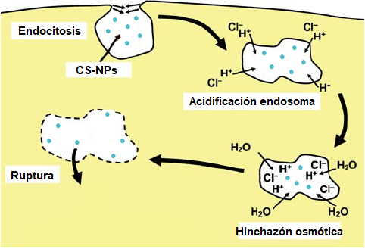
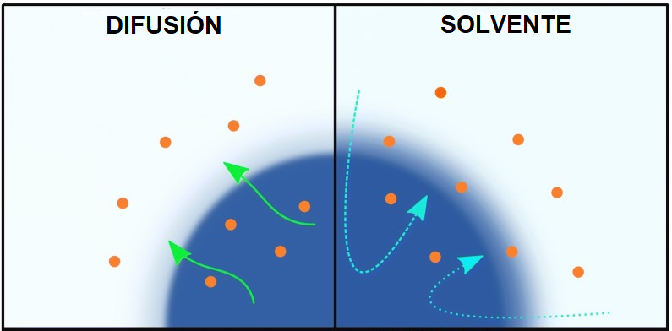

RESULTADOS Y DISCUSIÓN
29
Evaluación de los sistemas de liberación de IFNα
Mecanismos para la liberación controlada de fármacos
Efecto esponja de protones
Efecto hidrogel
El-Sayed, A., Futaki, H. y Harashima, H. (2009). The AAPS Journal 11(1):13-22, DOI: 10.1208/s12248-008-9071-2
Kumar Patra, J., Das, G. y Shin, H. (2018). J Nanobiotechnology, https://doi.org/10.1186/s12951-018-0392-8

Slide 30
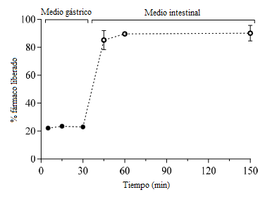

RESULTADOS Y DISCUSIÓN
30
Evaluación de los sistemas de liberación de IFNα
Patrones de liberación del IFNα
Disociación del IFNα en superficie de NPs
Cinética en dos fases
Cinética en una fase
Cánepa, C., y otros. (2017). Biomacromolecules. https://doi.org/10.1021/acs.biomac.7b00959
Prego, C., y otros. (2010). Vaccine, 28(14), 2607–2614. https://doi.org/10.1016/j.vaccine.2010.01.011
Pedroso-Santana, S., y otros. (2020). Materials Science and Engineering C. https://doi.org/10.1016/j.msec.2020.111260

Slide 31

RESULTADOS Y DISCUSIÓN
31
Relación de la cinética de liberación con la actividad biológica del IFNα
In vitro
Encapsulación no afecta la capacidad de reducción del CPE
IFNα liberado activa estado antiviral celular
In vivo
Biodisponibilidad comparable al Intron-A (IV)
Niveles en plasma similares vs. administración SC
Concentración plasmática media en función del tiempo del IFNα liberado de CS-NPs
Cánepa, C., y otros. (2017). Biomacromolecules. https://doi.org/10.1021/acs.biomac.7b00959
Imperiale, J. C., y otros. (2019). Polymers, 11(11), 1862. https://doi.org/10.3390/polym11111862
Pedroso-Santana, S., y otros. (2020). Materials Science and Engineering C. https://doi.org/10.1016/j.msec.2020.111260

Slide 32




RESULTADOS Y DISCUSIÓN
32
Evaluación de la actividad biológica en CS-NPs con IFNα
CS-NPs con hIFNα-2b
(Cánepa y otros, 2017; Imperiale y otros, 2019)
36 nm
CS-NPs con pIFNα
(Pedroso-Santana y otros, 2020)
CS-NPs con rhIFNα-2b
230-475 nm
200 nm
Cánepa, C., y otros. (2017). Biomacromolecules. https://doi.org/10.1021/acs.biomac.7b00959
Imperiale, J. C., y otros. (2019). Polymers, 11(11), 1862. https://doi.org/10.3390/polym11111862
Pedroso-Santana, S., y otros. (2020). Materials Science and Engineering C. https://doi.org/10.1016/j.msec.2020.111260

Slide 33
CONTENIDO
33
Introducción
Objetivos
Metodología
Resultados y discusión
Conclusiones
Recomendaciones

Slide 34
CONCLUSIONES
34
Se obtuvo una nanoformulación basada en CS que permitió encapsular el rhIFNα-2b utilizando la técnica de electrospray.
El LMWC utilizado como polímero de encapsulación alcanzó en las partículas una concentración final del 0.55%.
El proceso de síntesis de NPs se realizó bajo las siguientes condiciones de operación: flujo de salida de 0.5 ml/h; diferencia de voltaje de 23.84 kV en el inyector, y de 10.18 kV en el colector.
Las NPs sintetizadas con rhIFNα-2b encapsulado conformaron una población heterodispersa con morfología esférica y cuyos diámetros se encontraron entre los 230 y 475 nm.
De acuerdo con la revisión bibliográfica, los sistemas de liberación pueden obedecer a una cinética de una o dos fases, y el proceso de encapsulación no modifica la actividad biológica de la molécula.

Slide 35
CONTENIDO
35
Introducción
Objetivos
Metodología
Resultados y discusión
Conclusiones
Recomendaciones

Slide 36
RECOMENDACIONES
36
Optimizar la concentración de IFNα que se utiliza en el proceso de encapsulación, con el fin de obtener una población más monodispersa de NPs.
Completar la caracterización física de las partículas, esto es, determinar el PDI, y el potencial zeta.
Evaluar la eficiencia de encapsulación del proceso, la captación celular de las NPs, la cinética de liberación, y la actividad biológica in vitro e in vivo del rhIFNα-2b encapsulado, esta última comparada con la del IFNα libre.

Slide 37



AGRADECIMIENTOS
37
Colaboradores científicos
Dra. Thelvia Ramos Gómez, Ph. D. (c).
Directora
Universidad de las Fuerzas Armadas- ESPE
Jorge Toledo Alonso, Ph. D.
Director del Departamento de Fisiopatología
Universidad de Concepción, Chile
Seidy Pedroso Santana, Ph. D.
Investigador del Departamento de Fisiopatología
Universidad de Concepción, Chile
Laboratorio de Biotecnología y Biofármacos
Universidad de Concepción, Chile

